Slide 1

Physics of Fluids (PoF) 저널 심층 분석
2020145052 이민준

Slide 2
발표 개요
01
02
저널 소개 및 역사
정량적 지표 분석
60년 전통의 유체역학 권위지
Impact Factor 및 인용 메트릭
03
04
양적 성장 추이
질적 변화 검토
5년간 500% 출판량 증가
FWCI 하락세 분석
05
06
연구 트렌드
투고 전략
AI 융합 및 최신 키워드
실무적 가이드라인

Slide 3

JOURNAL PROFILE
Physics of Fluids 저널 개요
기본 정보
출판사: AIP Publishing (American Institute of Physics)
창간연도: 1958년 (67년 역사)
발행형태: 온라인 연속 출판 (Continuous Publication)
주요 분야: 유체역학의 이론, 계산, 실험 연구
저널의 위상
Physics of Fluids는 유체물리 분야에서 가장 영향력 있고 널리 인용되는 저널 중 하나로, 최근 AI 및 에너지 분야로의 확장을 통해 학제간 연구를 적극 수용하고 있습니다.

Slide 4
발행 정보
발행 주기 및 학술적 위상
발행 체계
저널 등급
Physics of Fluids는 월간 공식 호를 배정하면서도 수시 게재(Continuous Publication) 방식을 병행합니다. 심사 통과 즉시 논문 단위로 온라인 실시간 발행되어, 투고부터 출판까지의 리드 타임이 매우 짧습니다.
CiteScore 및 JCR 기준 모두에서 Q1 등급(상위 25% 이내)을 유지하고 있습니다. 특히 유체역학 및 기계공학 분야에서 Tier 1 최상위권 저널로 평가받고 있습니다.
이러한 발행 체계 덕분에 최신 연구 트렌드가 빠르게 반영되며, 연구자들은 신속하게 자신의 연구 성과를 학계에 공유할 수 있습니다.
논문 수가 급증하는 추세에도 불구하고 인용 지수는 여전히 해당 분야 최고 수준을 유지하며, 학술적 영향력과 품질 관리가 탁월하다는 평가를 받고 있습니다.

Slide 5


주요 정량적 지표 (2024-2025)
4.3
5.9
200+
Impact Factor
CiteScore
H-Index
최근 5년 평균 수준 유지
Scopus 기준 인용 지수
매우 높은 학술적 영향력
Q1 등급 유지: JCR 및 CiteScore 기준으로 유체역학/기계공학 분야 상위 25% 이내를 꾸준히 유지하고 있으나, 최근 논문 수 급증으로 인한 영향력 희석 우려가 제기되고 있습니다.

Slide 6

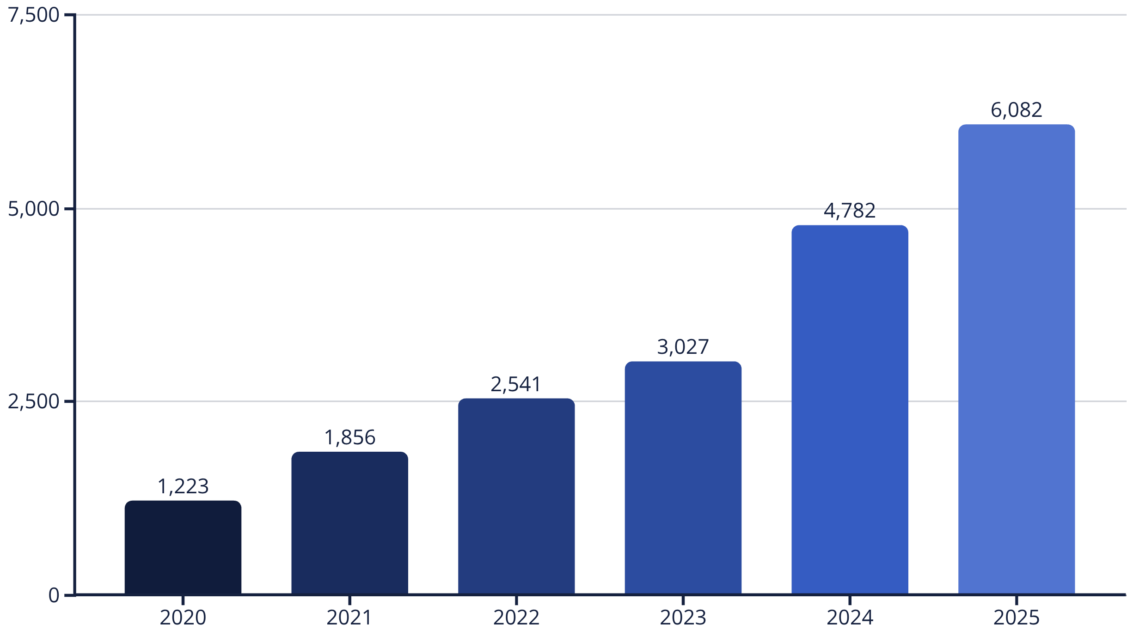
GROWTH ANALYSIS
폭발적인 양적 성장
Physics of Fluids는 지난 5년간 출판 논문 수에서 전례 없는 성장세를 보이고 있습니다.
Open Access 확대 전략과 Special Issue의 적극적인 발행이 주요 동인으로 작용했습니다.
500% 증가
희소성 감소
메가저널화
2020년 대비 2025년 출판량
학계 점유율은 증가했으나 배타성은 하락
전통적 명문 저널에서 대량 출판 저널로 전환

Slide 7

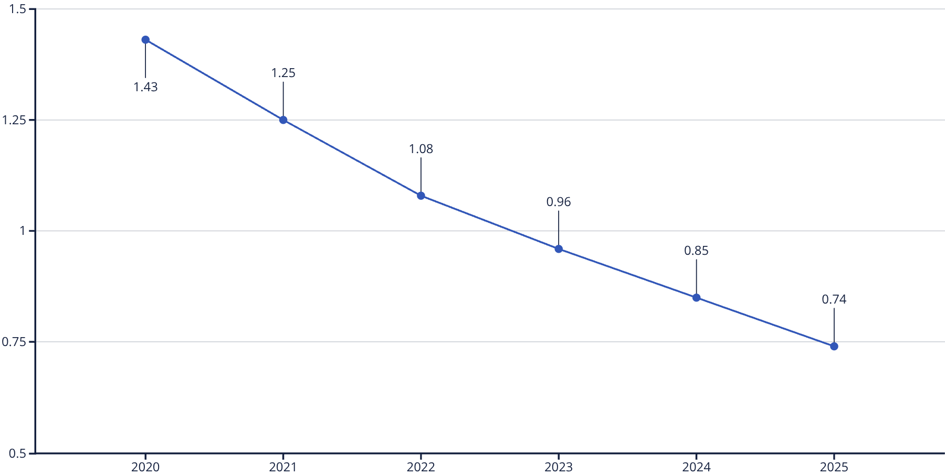


CRITICAL ISSUE
질적 영향력의 변화
FWCI (Field-Weighted Citation Impact) 추이
FWCI는 세계 평균 대비 해당 분야 논문의 인용 영향력을 나타내는 지표입니다. 1.0 이상이면 평균 이상의 영향력을 의미합니다.
논문 수의 급격한 팽창(Dilution Effect)으로 인해 논문 1편당 평균적인 인용 파급력은 지속적으로 감소하고 있습니다.
14.1%
2020년
인용 상위 10% 논문 비율
5.3%
2025년
인용 상위 10% 논문 비율

Slide 8
주요 저자 및 기관 분석
국가별 점유율: 중국의 압도적 우세
Physics of Fluids의 최근 출판 논문을 분석한 결과, 중국 연구기관의 점유율이 압도적으로 높게 나타났습니다. 상위 10개 기관 중 9개가 중국 기관이며, 비중국 기관으로는 프랑스 CNRS만이 유일하게 포함되어 있습니다.
1
Chinese Academy of Sciences
중국 최대 국립 연구기관, 유체역학 연구의 중심지
2
Shanghai Jiao Tong University
선박 및 해양공학 분야 강점
3
Tsinghua University
종합 공학 연구의 명문
4
Northwestern Polytechnical University
항공우주 유체역학 특화
5
Beihang University
항공 분야 유체역학 연구

Slide 9

핵심 인물
저널을 이끄는 주요 저자
Physics of Fluids의 학술적 영향력은 세계적 수준의 연구자들에 의해 형성됩니다. 특히 중국 상위 대학 소속 연구진들이 핵심 커뮤니티를 구성하며, 실험 유체역학부터 초음속 연소까지 다양한 분야를 선도하고 있습니다.
Liu, Yingzheng
Sun, Mingbo
Shanghai Jiao Tong University
National University of Defense Technology
실험 유체역학 및 머신러닝 응용 분야의 세계적 권위자로, 최근 5년간 59편의 논문을 발표하며 AI 기반 유동 해석 연구를 주도하고 있습니다.
초음속 연소 및 추진 기관 유동 해석 분야의 선구자로, 국방 및 항공우주 응용 연구에서 탁월한 업적을 쌓고 있습니다.
Drikakis, Dimitris
University of Nicosia
유체역학 이론 및 바이러스 비말 전파 시뮬레이션 연구로 높은 피인용 기록을 보유하며, COVID-19 관련 연구로도 주목받았습니다.

Slide 10







HOT TOPICS
최신 연구 트렌드 및 키워드
Droplet Impact
액적 충돌 현상 연구, 미세 제조 및 코팅 기술에 응용
Machine Learning
딥러닝 기반 난류 예측 및 최적화
Microfluidics
미세유체 소자 및 바이오 응용
Vortex Dynamics
와류 구조 분석 및 제어
주목할 만한 트렌드: "Machine Learning in Turbulent Flow" 주제 논문은 FWCI 1.96으로 평균보다 2배 높은 영향력을 보이고 있습니다. 또한 SDG(지속가능발전목표) 관련 연구, 특히 청정에너지(SDG 7) 및 건강/웰빙(SDG 3, 바이러스 전파 시뮬레이션) 논문이 급증하고 있습니다.

Slide 11
최신 연구 동향
2025-2026년 주목할 만한 연구 성과
Physics of Fluids의 최근호에서는 AI 모델링, 재생에너지, 그리고 고급 CFD 기법을 중심으로 혁신적인 연구들이 게재되고 있습니다. 특히 물리학 기반 머신러닝과 실용적 응용 연구가 두드러진 트렌드로 나타나고 있습니다.
AI 모델링
1
익형 유동 데이터의 초해상도 복원을 위한 물리학 기반 확산 모델 연구로, 계산 비용을 획기적으로 절감하면서도 고해상도 유동장 데이터를 재구성하는 새로운 방법론을 제시합니다.
2
풍력 에너지
신개념 Helical-Φ 수직축 풍력 터빈의 공기역학 성능을 기존 설계와 비교 분석하여, 에너지 효율 향상 가능성을 실험적으로 입증한 연구입니다.
3
CFD 불확실성
RANS 모델의 물리학 기반 불확실성 정량화 연구로, 난류 모델링의 신뢰성을 높이고 예측 정확도를 개선하는 체계적 방법론을 개발했습니다.
4
재난 시뮬레이션
산사태로 유발되는 너울성 파도의 수치해석 연구로, 자연재해 예측 및 대응 시스템 개발에 기여할 수 있는 실용적 시뮬레이션 기법을 제안합니다.
5
난류 이론
비평형 레이놀즈 응력 닫힘을 위한 평형 회귀 모델의 추가 평가 연구로, 복잡한 난류 현상의 이론적 이해를 심화시키는 데 기여했습니다.

Slide 12




투고 및 심사 정보
제출 양식
AIP Publishing 템플릿 사용 (LaTeX/Word), 내용 중심 심사
심사 속도
평균 19~25일, 매우 빠른 편집 결정
게재율
약 40~50% 추정 (Moderate 수준)
게재료 (Article Processing Charge)
구독 기반 (Subscription)
Open Access (Author Select)
저자 부담 비용: 무료
게재료: $3,500 ~ $3,800
전통적인 출판 모델
즉시 무료 공개
기관 구독을 통한 접근
더 높은 가시성 및 인용 가능성
심사 특징: Single-Blind Peer Review 방식을 채택하며, 신속하고 명확한 결정을 선호합니다. 기술적 엄밀성과 새로운 통찰력을 중시합니다.

Slide 13






논문 구조
Physics of Fluids 논문의 기본 구성
Physics of Fluids는 AIP(American Institute of Physics) 표준 포맷을 따르며, 특히 실험 및 해석 조건에 대한 기술이 매우 상세하여 연구의 재현성(Reproducibility) 확보에 중점을 둡니다.
Abstract
연구의 핵심 내용과 주요 발견을 간결하게 요약
Introduction
연구 배경, 선행 연구 검토, 연구 목적 명확화
Methodology
실험/수치 기법의 상세한 설명 및 검증
Results
데이터 제시 및 정량적 분석 결과
Discussion
물리적 메커니즘 해석 및 함의
특징: Methodology 섹션이 타 저널 대비 매우 상세하며, 수치 기법의 검증 과정, 격자 독립성 테스트, 경계 조건 등이 엄격하게 기술됩니다. 이는 연구의 신뢰성과 재현성을 보장하기 위한 저널의 높은 기준을 반영합니다.

Slide 14

독해 전략
효과적인 논문 읽기 방법
Physics of Fluids의 논문을 효율적으로 읽기 위해서는 체계적인 접근이 필요합니다. 저널의 특성을 이해하고 자신의 연구 분야와의 연관성을 빠르게 파악하는 것이 중요합니다.
01
필터링 단계
"Editor's Pick" 또는 "Featured" 태그가 붙은 논문을 우선적으로 선택하세요. 저널 편집진이 품질을 보증하는 논문들로, 해당 분야의 중요한 발전을 담고 있습니다.
02
방법론 확인
Introduction의 마지막 문단(연구 목적)과 Methodology를 먼저 매칭해보세요. PoF는 단순 현상 관찰보다 새로운 해석 기법이나 물리적 메커니즘 규명을 중시합니다.
03
AI/ML 적용 체크
2023년 이후 논문은 AI 및 머신러닝 적용 여부를 먼저 확인하여, 자신의 연구 분야와의 적합성 및 방법론적 혁신성을 평가하세요.
04
Results 집중 분석
그래프와 시각화 자료를 중심으로 정량적 결과를 파악하고, Discussion에서 물리적 해석의 타당성을 검토하세요.

Slide 15

아카이브
주요 아카이브 및 컬렉션
공식 저장소 및 특별 컬렉션
Physics of Fluids는 AIP Publishing Platform을 통해 1958년 창간호부터 최신호까지 전체 논문을 완벽하게 DB화하고 있습니다.
특히 주목할 만한 점은 특정 주제별로 큐레이션된 Special Collections의 존재입니다. "Machine Learning in Fluid Mechanics", "Flow Visualization" 등 주요 연구 트렌드를 반영한 컬렉션이 별도로 구성되어 있어, 특정 분야의 최신 연구 동향을 파악하는 데 매우 유용합니다.
완전한 역사적 아카이브 (1958년~현재)
주제별 Special Collections
Editor's Pick 별도 섹션
Open Access 논문 필터링 기능

Slide 16




인덱싱
학술 데이터베이스 인덱싱 현황
Physics of Fluids는 전 세계 주요 학술 데이터베이스에 완벽하게 인덱싱되어 있어, 연구자들의 접근성과 가시성이 매우 높습니다.
Scopus
Web of Science (SCIE)
Elsevier의 대표 인용 데이터베이스로, Source Type 필터를 활용하면 PoF의 Open Access 논문만 선별적으로 검색할 수 있습니다.
Clarivate의 핵심 인용 색인으로, Journal Citation Reports(JCR)를 통해 Impact Factor 및 분야별 순위를 확인할 수 있습니다.
Google Scholar
Open Access
가장 광범위한 학술 검색 엔진으로, 논문의 인용 관계 추적 및 관련 연구 탐색에 유용합니다.
저널 내 상당수 논문이 Open Access로 제공되어, 전 세계 연구자들이 구독 없이도 최신 연구에 접근할 수 있습니다.

Slide 17

FINAL THOUGHTS
결론: PoF의 현재와 미래
저널의 현주소
Physics of Fluids는 60년 전통의 명문 저널에서 "메가 저널(Mega Journal)"로의 전환기를 겪고 있습니다. 양적 팽창을 통해 학계 내 가시성과 접근성은 크게 향상되었으나, 논문당 평균 질적 수준에 대한 우려도 함께 제기되고 있습니다.
장점
Q1 등급 유지
매우 빠른 심사
높은 인지도
광범위한 주제 수용
단점
FWCI 하락세
중국 의존도 심화
투고 전략 권고사항
논문 질 편차 확대
빠른 출판이 필요하거나 중국 연구자들과의 교류가 활발한 주제에 적합합니다. Q1 저널 실적이 필요한 경우 유리하나, 논문 선별 시 연구자의 비판적 시각이 필수적입니다.
희소성 감소
Physics of Fluids는 여전히 유체역학 분야의 Top-tier 저널임은 분명하나, 최근의 급격한 변화는 저널의 정체성과 학술적 가치에 대한 재평가를 요구하고 있습니다.

